Slide 1
Lecture 5
KF定位实验
2023年

Slide 2
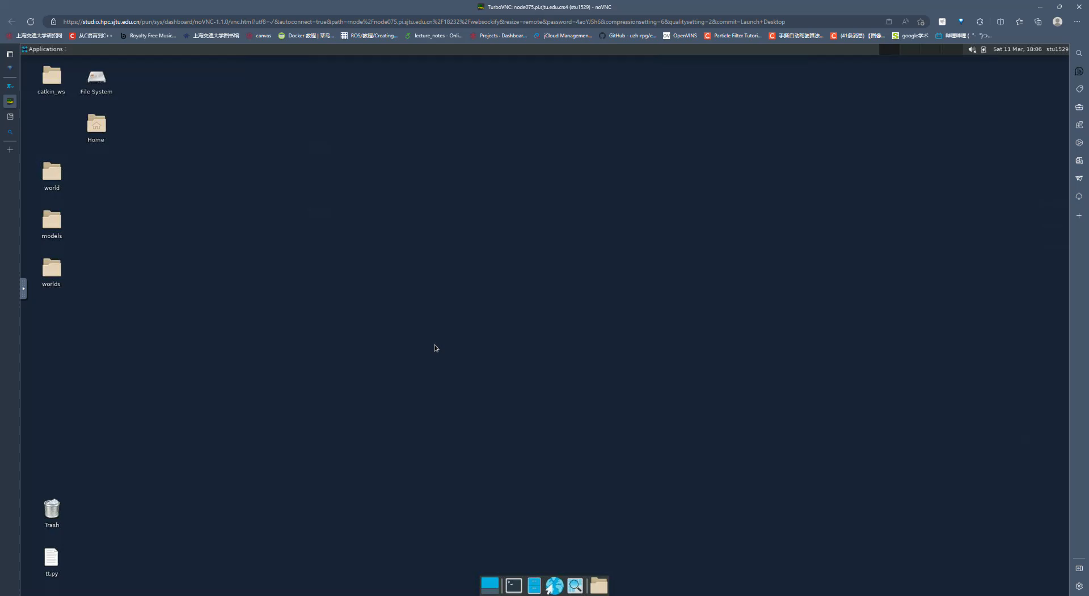
实验演示
启动及效果

Slide 3
系统整体框图
perception部分对应于lec4的KF，负责融合预测值与测量值，获得更接近真实值的滤波值
Robot driver部分对应于课程中的质点动力学部分，作用是将控制信号转为gazebo中机器人的移动
Robot controller作为控制信号的发出者，通过编写控制程序给出控制序列实现pid，与小海龟的pid控制对应。也可以使用teleop手动控制
Gazebo部分作为仿真环境，给出机器人移动与环境的交互并提供传感器的值
gazebo
gazebo
Sensor callback
Robot driver
Robot controller
Robot driver
Robot controller
Control signal
Twist
callback
Dynamic & Discretization
Pub
modelstate
ModelState
Control signal
Teleop/controller.py
robot
Callback
perception
perception
Twistcallback
Kalman Filter
LaserScancallback
Sensor msgs
Modelstatecallback
plot

Slide 4
项目文件结构
rospkg的目录结构(假设包的名称为cylinder_robot)
-cylinder_robot
-script
-driver.py # 将控制信号转变为机器人在gazebo中的状态改变，对应“Robot driver”
-perception.py # 对测量值与由控制信号和模型得到的预测值滤波，对应“perception”
-controller.py # 产生控制信号序列，对应“controller”
-world
-cylinder.world # 先前保存的带有机器人和房间的world文件
-config
-rvizConfig.rviz # 使用rviz打开可以发出控制信号的teleop，仅作为测试使用
-launch
-runCylinder.launch # 启动文件，将以上文件结合起来
-XXX.fig # 存储轨迹、新息等体现滤波效果的结果图
如果一个一个启动是否显得太麻烦？

Slide 5
roslaunch简介
为什么需要launch文件？
用launch文件来启动工程可以将需要的节点同时启动，不用再一个一个进行，提高了效率。里面还有很多参数灵活使用会带来非常高效的调试。
roslaunch的概念：
launch 文件是一个 XML 格式的文件，可以同时启动多个节点，还可以在参数服务器中设置参数。
注意：roslaunch 命令执行launch文件时，首先会判断是否启动了 roscore,如果启动了，则不再启动，否则，会自动调用 roscore。

Slide 6
runCylinder.launch
启动上述节点
<launch>
<!-- We resume the logic in empty_world.launch, changing only the name of the world to be launched -->
<include file="$(find gazebo_ros)/launch/empty_world.launch">
<arg name="world_name" value="$(find cylinder_robot)/worlds/cylinder.world"/>
<!-- Note: the world_name is with respect to GAZEBO_RESOURCE_PATH environmental variable -->
<!– The following args will be set at initialization -->
<arg name="paused" value="false"/>
<arg name="use_sim_time" value="true"/>
<arg name="gui" value="true"/>
<arg name="recording" value="false"/>
<arg name="debug" value="false"/>
</include>
<node pkg="rviz" name="rviz" type="rviz" args="-d $(find cylinder_robot)/config/rvizConfig.rviz"/>
<!– launch three python nodes -->
<node pkg="cylinder_robot" name="controller" type="controller.py" output="screen" respawn="false"/>
<node pkg="cylinder_robot" name=“driver" type=“driver.py" output="screen" respawn="false"/>
<node pkg="cylinder_robot" name=“perception" type=“perception.py" output="screen" respawn="false"/>
</launch>

Slide 7

实验目标
机器人移动控制与定位实验
机器人移动控制（driver）
机器人动力学模型及离散化
Gazebo机器人状态发布
设定控制程序（controller）
设计轨迹及对应控制序列
*加入pid闭环控制
gazebo
Robot driver(driver.py)
Robot controller
Geometry/twist
Twist
callback
Dynamic & Discretization
Pub
modelstate
gazebo_msgs/ModelState
Teleop/controller.py
robot
Callback
perception
perception
Twistcallback
Kalman Filter
LaserScancallback
Modelstatecallback
plot

Slide 8
driver.py
订阅对应topic，设定A,B与对应的噪声
代码
解释
class Driver(object):
def __init__(self):
self.time_save = 0
self.name = 'cylinderRobot' self.pub = rospy.Publisher(...)
rospy.Subscriber(...) self.state = np.zeros([4,1])
self.A = ...
self.B = ... self.Sigma_w = np.eye(4)*0.00001
# 类定义：驱动器。需补全
# 初始化函数。需补全以下部分：
# gazebo状态发布，…代表需补全的部分
# 控制信号订阅
# A, B的初始化

Slide 9
driver.py
接收到控制信号的回调函数，负责更新机器人状态并发到gazebo
代码
解释
def callback_control(self, twist):
……
def forward_dynamics(self, u, dt):
……
def _discretization_Func(self, dt):
…
return Atilde, Btilde, Sigma_w_tilde
def sendStateMsg(self):
…
if __name__ == '__main__':
try:
rospy.init_node(‘Driver', anonymous=True)
driver = Driver()
rospy.spin()
except rospy.ROSInterruptException:
pass
# 控制信号回调函数，收到一帧控制信号时自动执行，已完成，……代表已完成但省略的内容
# 前向动力学函数，根据当前状态与控制信号计算下一时刻系统状态，已完成
# 离散化函数，由时间dt求得离散化的A,B,Sigma_w，根据之前课上所学将其补全
# 将更新后的状态发送到gazebo中的，已完成
# 主函数，已完成

Slide 10
controller.py
产生一个加速5s减速5s的控制序列，实现移动一段距离的开环控制
代码
解释
#!/usr/bin/env python import rospy
import sys
from std_msgs.msg import String
from geometry_msgs.msg import Twist def controller():
pub = rospy.Publisher('/robot/control',\
Twist, queue_size = 10) rospy.init_node(‘controller',anonymous=True) rate = rospy.Rate(10)
for i in range(0,100):
twist = Twist()
twist.linear.x=1.5*abs(i-49.5)/(i-49.5)
# twist.angular.z=0.5*abs(i-49.5)/(i-49.5)
pub.publish(twist)
rate.sleep()
sys.exit(0)
if __name__ == '__main__':
try:
controller()
except rospy.ROSInterruptException:
pass
# 该程序为产生一段加速5s减速5s的控制序列，
# 实现移动一段距离，实验中可以自定义一段序
# 列实现某个控制目标
# 也可以在获得Kalman filter回传的反馈信息# 基础上实现pid闭环控制

Slide 11
实验目标
机器人KF定位实现
Kalman Filter理论与代码转化
采样不一致的离散化处理
滤波结果输出
*滤波结果的反馈
使用launch文件启动工程
gazebo
Robot controller
Robot driver(driver.py)
Geometry/twist
Twist
callback
Dynamic & Discretization
Pub
modelstate
gazebo_msgs/ModelState
Teleop/controller.py
robot
x_filtered
Perception
(perception.py)
Twistcallback
u
Kalman Filter
y
LaserScancallback
Sensor_msgs/LaserScan
x_filtered
x_measured
gazebo_msgs/ModelState
plot
x_real
Modelstatecallback
figs

Slide 12
perception.py
KalmanFilter类定义
代码
解释
class KalmanFilter(object):
# initialization the kalman filter.
# x'(t) = Ax(t) + Bu(t) + w(t)
# y(t) = Cx(t) + v(t)
# x(0) ~ N(x_0, P_0)
def __init__(self, mass, C, Sigma_w, Sigma_v, x_0, P_0):……
def _discretization_Func(self, dt):……
def _predict_Step(self, ctrl_time):
…
def _correction_Step(self, y):
…
def control_moment(self, u_new, time_now):
…
def observe_moment(self, y_new, time_now):
…
# 类定义：KalmanFilter，待补全
# 初始化函数，已完成
# 离散化函数，已完成
# KF中的预测，待补全
# KF中的更新，待补全
# 采样不一致时控制时刻的处理，待补全
# 采样不一致时观测时刻的处理，待补全

Slide 13
perception.py
KalmanFilter的初始化函数
代码
解释
def __init__(self, mass, C, Sigma_w, Sigma_v, x_0, P_0):
self.mass = mass
self.C = C
self.n = 4
self.m = 2
self.Sigma_w = Sigma_w
self.Sigma_v = Sigma_v
self.t = 0
self.x = x_0
self.P = P_0
self.u = np.zeros([self.m, 1])
# 初始化函数，主要是传递参数，已完成

Slide 14
perception.py
KalmanFilter的离散化函数
代码
解释
def _discretization_Func(self, dt):
Atilde = np.array([
[1, 0, 0, 0],
[dt,1, 0, 0],
[0, 0, 1, 0],
[0, 0, dt, 1]
])
Btilde = np.array([
[dt/self.mass, 0],
[dt*dt/2/self.mass, 0],
[0, dt/self.mass],
[0, dt*dt/2/self.mass]
])
q1 = self.Sigma_w[0,0]
q2 = self.Sigma_w[1,1]
q3 = self.Sigma_w[2,2]
q4 = self.Sigma_w[3,3]
Sigma_w_tilde = np.array([
[dt*q1, dt*dt/2*q1, 0, 0],
[dt*dt/2*q1, (dt*q2)+(dt*dt*dt/3*q1), 0, 0],
[0, 0, dt*q3, dt*dt/2*q3],
[0, 0, dt*dt/2*q3, (dt*q4)+(dt*dt*dt/3*q3)],
])
return Atilde, Btilde, Sigma_w_tilde
# 离散化函数，计算离散化的系统矩阵。与上节#课相同，这里不再重复。已完成

Slide 15
perception.py
Localization类
代码
解释
class Localization(object):
def __init__(self):……
def callback_control(self, twist):
# extract control signal from message
…
# call control moment function in Kalman filter
…
def callback_observe(self, laserscan):
# extract observe signal from message
…
# call observe moment function in Kalman filter
…
def callback_state(self, state):……
def sendStateMsg(self):……
def visualization(self):……
# 类定义：定位器，待补全
# 初始化函数，已完成，……代表省略
# 观测信号回调函数，待补全
# twist是ros提供的数据帧格式，这里用来传递控制信息
# twist.linear.x和twist.angular.z存储了控制信息
# 具体数据格式见下页
# …代表待补全的部分
# 观测信号回调函数，待补全
# laserscan是ros提供的激光雷达数据帧格式，
# laserscan.ranges中存储的就是雷达测量到的距离数据。
# 具体数据格式见下页
# 真值回调函数，以作绘图用，已完成
# 发送滤波后定位，做pid用，已完成
# 可视化函数，已完成

Slide 16
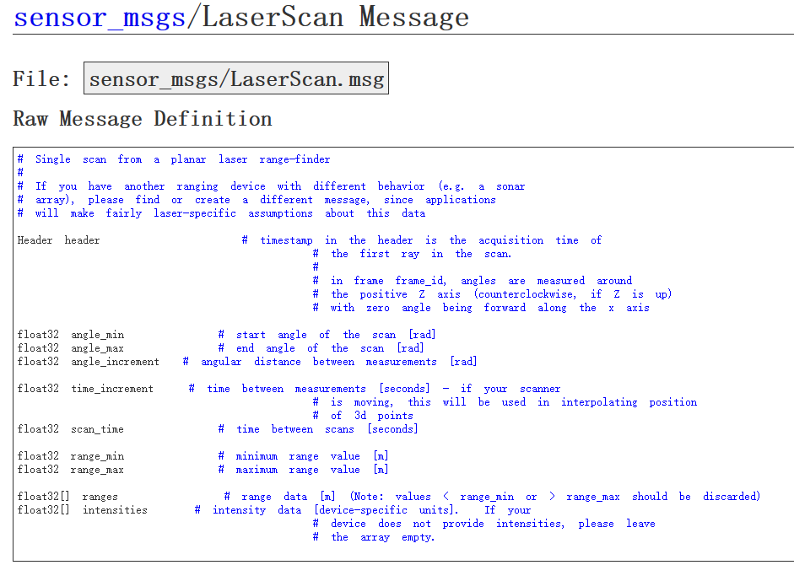
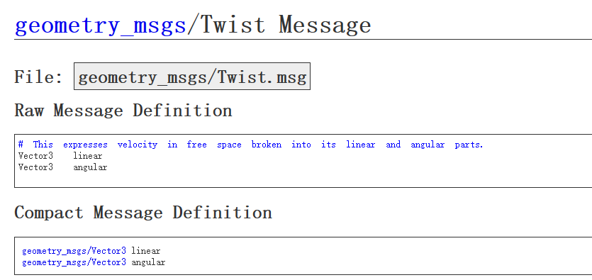
Ros消息类型
https://docs.ros.org/en/lunar/api/geometry_msgs/html/msg/Twist.html
https://docs.ros.org/en/groovy/api/sensor_msgs/html/msg/LaserScan.html

Slide 17
perception.py
Localization类的初始化
代码
解释
class Localization(object):
def __init__(self):
rospy.Subscriber('/robot/control', Twist, self.callback_control)
rospy.Subscriber('/robot/observe', LaserScan, self.callback_observe)
rospy.Subscriber('gazebo/set_model_state', ModelState, self.callback_state)
self.pub = rospy.Publisher("/robot/esti_model_state", ModelState, queue_size=10)
rospy.on_shutdown(self.visualization)
self.kf = KalmanFilter(mass = 10, C = np.array([[0, 1, 0, 0],[0, 0, 0, 1]]),Sigma_w = np.eye(4)*0.00001,Sigma_v = np.array([[0.008**2, 0],[0,0.008**2]]), x_0 = np.zeros([4,1]),P_0 = np.eye(4)/500)
self.x_esti_save = []
self.x_esti_time = []
self.x_true_save = []
self.x_true_time = []
# 初始化函数，已完成
# 控制程序发出的控制值
# 传感器发出的激光观测值
# gazebo发出的位置真值，仅作绘图用
# 将滤波后的定位值发送给controller以做pid
# 退出运行可视化程序，将移动过程中的滤波结果绘出
# 调用KF类创建该参数下的滤波器
# 保存滤波结果与真值信息以作绘图用

Slide 18
perception.py
Localization类的响应函数
代码
解释
def callback_state(self, state):
current_time = rospy.get_time()
x = np.zeros([4,1])
x[0,0] = state.twist.linear.x
x[1,0] = state.pose.position.x
x[2,0] = state.twist.linear.y
x[3,0] = state.pose.position.y
self.x_true_save.append(x)
self.x_true_time.append(current_time)
def sendStateMsg(self):
msg = ModelState()
msg.model_name = self.name
msg.pose.position.x = self.kf.x[1]
msg.pose.position.y = self.kf.x[3]
self.pub.publish(msg)
#真值回调函数，以作绘图用，已完成
# 将当前滤波后的x发出，做pid用，已完成

Slide 19
perception.py
Localization类的可视化函数
代码
解释
def visualization(self):
print("Visualizing......")
t_esti = np.array(self.x_esti_time)
x_esti = np.concatenate(self.x_esti_save, axis=1)
p_obsv = np.concatenate(self.p_obsv_save, axis=1)
t_obsv = np.array(self.p_obsv_time) t_true = np.array(self.x_true_time)
x_true = np.concatenate(self.x_true_save, axis=1) fig_x = plt.figure(figsize=(16,9))
ax = fig_x.subplots(2,2) ax[0,0].plot(t_esti, x_esti[1,:].T, label = "esti")
ax[0,0].plot(t_true, x_true[1,:].T, label = "true")
ax[0,0].legend(bbox_to_anchor = (0.85,1), loc='upper left')
ax[0,0].set_title('px')
ax[1,0].plot(t_esti, x_esti[3,:].T, label = "esti")
ax[1,0].plot(t_true, x_true[3,:].T, label = "true")
ax[1,0].legend(bbox_to_anchor = (0.85,1), loc='upper left')
ax[1,0].set_title('py')
# 可视化函数，将存储的各种值以图像存储，观
# 测滤波器的效果。已完成
# 可以自定义观察的参数，得到不同的图像
# 接下页

Slide 20
perception.py
Localization类的可视化函数
代码
解释
ax[1,1].plot(x_esti[1,:].T, x_esti[3,:].T, label = 'esti')
ax[1,1].plot(p_obsv[0,:].T, p_obsv[1,:].T, label = 'obsv')
ax[1,1].legend(bbox_to_anchor = (0.1,1), loc='upper left')
ax[1,1].set_title('trace: esti with observation')
fig_path = rospkg.RosPack().get_path('cylinder_robot')+"/"
fig_x.savefig(fig_path+'fig_x.png', dpi=120)
print("Visualization Complete.")
# 接上页

Slide 21
perception.py
主函数
代码
解释
if __name__ == '__main__':
try:
rospy.init_node('perception', anonymous=True)
obs = Localization()
rospy.spin()
except rospy.ROSInterruptException:
pass
# 主函数，已完成

Slide 22
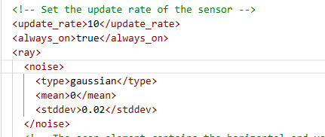
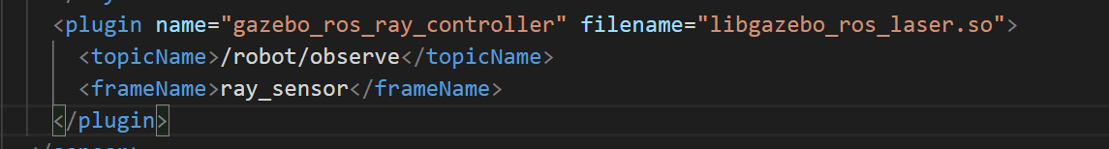
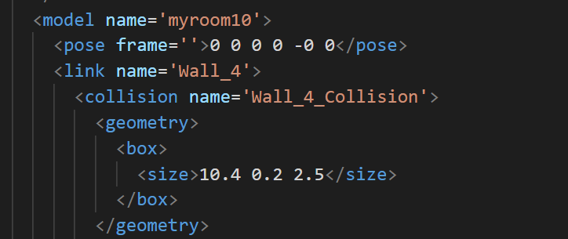
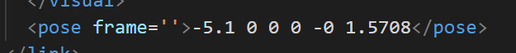
cylinder.world
这个文件有几个需要注意的地方，与代码对应
这里代表观测噪声的标准差是0.02
采样频率为10hz
发出的雷达帧topic为/robot/observe
墙体厚0.2m，长度10.4，位置在(-5.1, 0)
因此4个这样的墙体围成了内部空间为10*10的房间，计算观测矩阵时会使用

Slide 23
实验步骤
将工程文件夹解压缩到 ~/catkin_ws/src/ 目录下,且包名称为cylinder_robot（~/catkin_ws为自己之前创建的工作空间）
运行 cd ~/catkin_ws/src/cylinder_robot/script
运行 chmod +x * ，该操作是为当前目录下所有文件赋运行权限
将代码补全后，打开终端，依次执行以下操作：
cd ~/catkin_ws/
source ./devel/setup/bash
roslaunch cylinder_robot runCylinder.launch

Slide 24
实验要求
理解功能包的体系结构
理解各部分的实现方法
根据课程所学补全代码
*设计controller使机器人走一个新的轨迹，如果可以的话加入pid反馈
协作调试代码，给出能反映滤波效果的图像
撰写实验报告

